Slide 1
全球服务团队

Slide 2
设想有一天全球的每一个需求能够通过一名狮友或青少狮的服务得到满足
Notes:
我们是一个全球性的组织，注重服务他人。我们是人道服务的全球领导者！正当我们开始新的世纪时，比以往任何时候，需要全球的狮友…采取行动！ 采取行动，迈向目标，即设想有一天全球的每一个需求能够通过一名狮友或青少狮的服务得到满足。
全球行动团队是由全球会员发展团队 (GMT)、全球领导发展团队 (GLT) 以及新成立的全球服务团队 (GST)组成。与狮子会国际基金会一道，该全球团队将狮友们集聚在一起，将我们的座右铭： “我们服务” 付诸行动。它创立了本组织在各个层面的一个新的和统一的服务、会员发展和领导发展方式！

Slide 3
全球行动团队
愿景:
使命:
目标:
设想有一天全球的每一个需求能够通过一名狮友或青少狮的服务得到满足。
全球行动团队将支持 LCI & LCIF 的愿景并通过服务重新点燃我们狮友和青少狮的热情。
确保国际狮子会到 2020 年，通过 1.7 百万狮友和青少狮会员的服务，来影响 2 亿民众的生活并为 500,000 会员提供学习的机会。

Slide 4
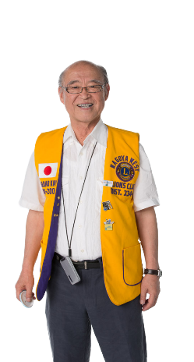
GLT 关键职责
促进所有狮友的领导发展和学习机会
增长 狮友参加领导发展和学习活动的狮友总数至10%
识别并准备新的领导人
确保以下的训练在复合区和区层面进行：
  分会干部训练
  分区主席训练
  第一和第二副总监的训练
Notes:
GLT 负责寻找并发展新的狮子会领导人。一些具体的职责包括：
促进所有成员的领导发展和学习机会。
增长狮友参加领导发展和学习活动的狮友总数至10%
识别并准备新的领导人
确保在复合区和区层面进行 分会干部训练 、分区主席训练以及第一和第二副总监的训练
(如果时间允许，留时间思考想法/讨论): 你认为我们还能从 GLT 哪里预期什么？

Slide 5

GMT 关键职责
通过增进会员参与来降低会员退会
在新的地点授证新的分会
授证特殊兴趣分会
邀请潜在会员参加服务方案
实施会员发展活动
像家人一样对待每一名会员
确保新分会得到恰当并及时的入会介绍
Notes:
GMT 将努力工作来提升会员的满意度，以便增加我们的会员。一些关键领域的职责包扩诸如以下：
通过增进会员参与来降低会员退会
在新的地点授证新的分会
授证特殊兴趣分会
邀请潜在会员参加服务方案
实施会员发展活动
像家人一样对待每一名会员
确保新分会得到恰当并及时的入会介绍
(如果时间允许，留时间思考想法/讨论): 你认为我们还能从 GMT 哪里预期什么？

Slide 6


GST 关键职责
确保 GAT 成员之间的有效沟通与合作以创立：
  领导发展、
  会员成长和
  人道服务扩展
支持服务方案的开发和实施，这些方案：
  与 LCI 的服务框架和总体使命和愿景保持一致
  为狮友和青少狮建立一种归属感和荣誉感
  吸引多代参加者实施有影响力的服务

Slide 7
GST 关键职责
  帮助在地方社区提升狮子会服务影响的能见度。
  寻求并分享服务方案的成功、计划和挑战
  与 LCIF 协调员合作，确保最大资源利用并增加募款参与度

Slide 8
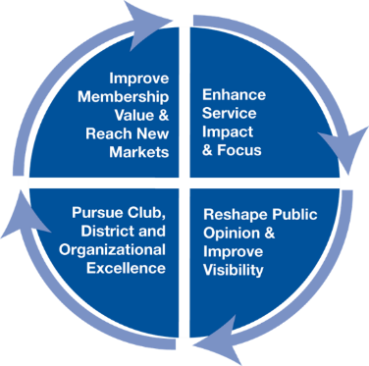






GST 目标
LCI 前进
提升服务影响 & 重点
服务框架
服务目标
全球服务团队
Notes:
我们为何建立了 GST?
正如你所知，LCI 前进是我们的 5 年策略计划，旨在指导狮子会进入第二个世纪的服务。
LCI 前进的核心目的之一是，要求我们提升服务影响和重点 ，从而产生了服务框架，它由五项全球服务平台组成。围绕这五项策略选择的服务领域来建立服务机会，将帮助我们达到我们到2020-2021年服务2亿民众的目标。
为了实施这个新的服务框架并达到我们新世纪的服务目标，全球服务团队的成立是全球行动团队的一个部分。GST 专员将与区域的狮友合作，以便改进服务方案的价值以及服务方案发展的效率。他们将紧密与狮子会和活动发展团队合作，以确保狮友有最大的服务影响力并达到所有帮助有需求的人的领域。

Slide 9

全球服务框架将会是我们第二个世纪的足迹。
崇尚我们的历史并满足新兴的需求。
同时给年轻人提供与我们一道服务的新机会。
Notes:
[[Click to view animation]]
服务框架内的五项服务领域是：视力、饥饿、环境、儿童癌症和糖尿病，并以糖尿病作为我们首个全球事业和重点领域。通过让青少年以志愿者和服务领导人的身份参与 5 项服务领域活动，我们计划继续服务青少年的传统。 有了这个提升的重点和策略的活动投资及资源发展，我们正信心十足的追寻我们新世纪的服务目标，它召唤我们到2020-2021年每年服务2亿民众，增加我们目前三倍的人道影响力。
重要的是要记住，资源的发展将注重这五项领域，GST将继续支持任何和所有地方狮子会方案，提供一般的服务资源。服务框架给狮友和青少狮在五项服务平台内，提供参与国际服务倡议的机会。这些倡议将由LCI资源支持 (比如，蓝图、小型拨款、创新的比赛、倡导和合作伙伴) 以及 LCIF 拨款机会。这些令人激动的新资源和服务机会目前正在开发中并将会在2018年拉斯维加斯的年会上启动。
一切来自狮子会服务有需求的人的荣誉感。当我们服务我们社区时，狮友创造一种归属感并在分会会员以及社区之间培育尊重。身为仆人，狮友一道工作，确保他们社区成员的需求得到解决、加强他们的分会并巩固会员发展。反过来，其他人感觉到受启发，来参与帮助和服务。

Slide 10
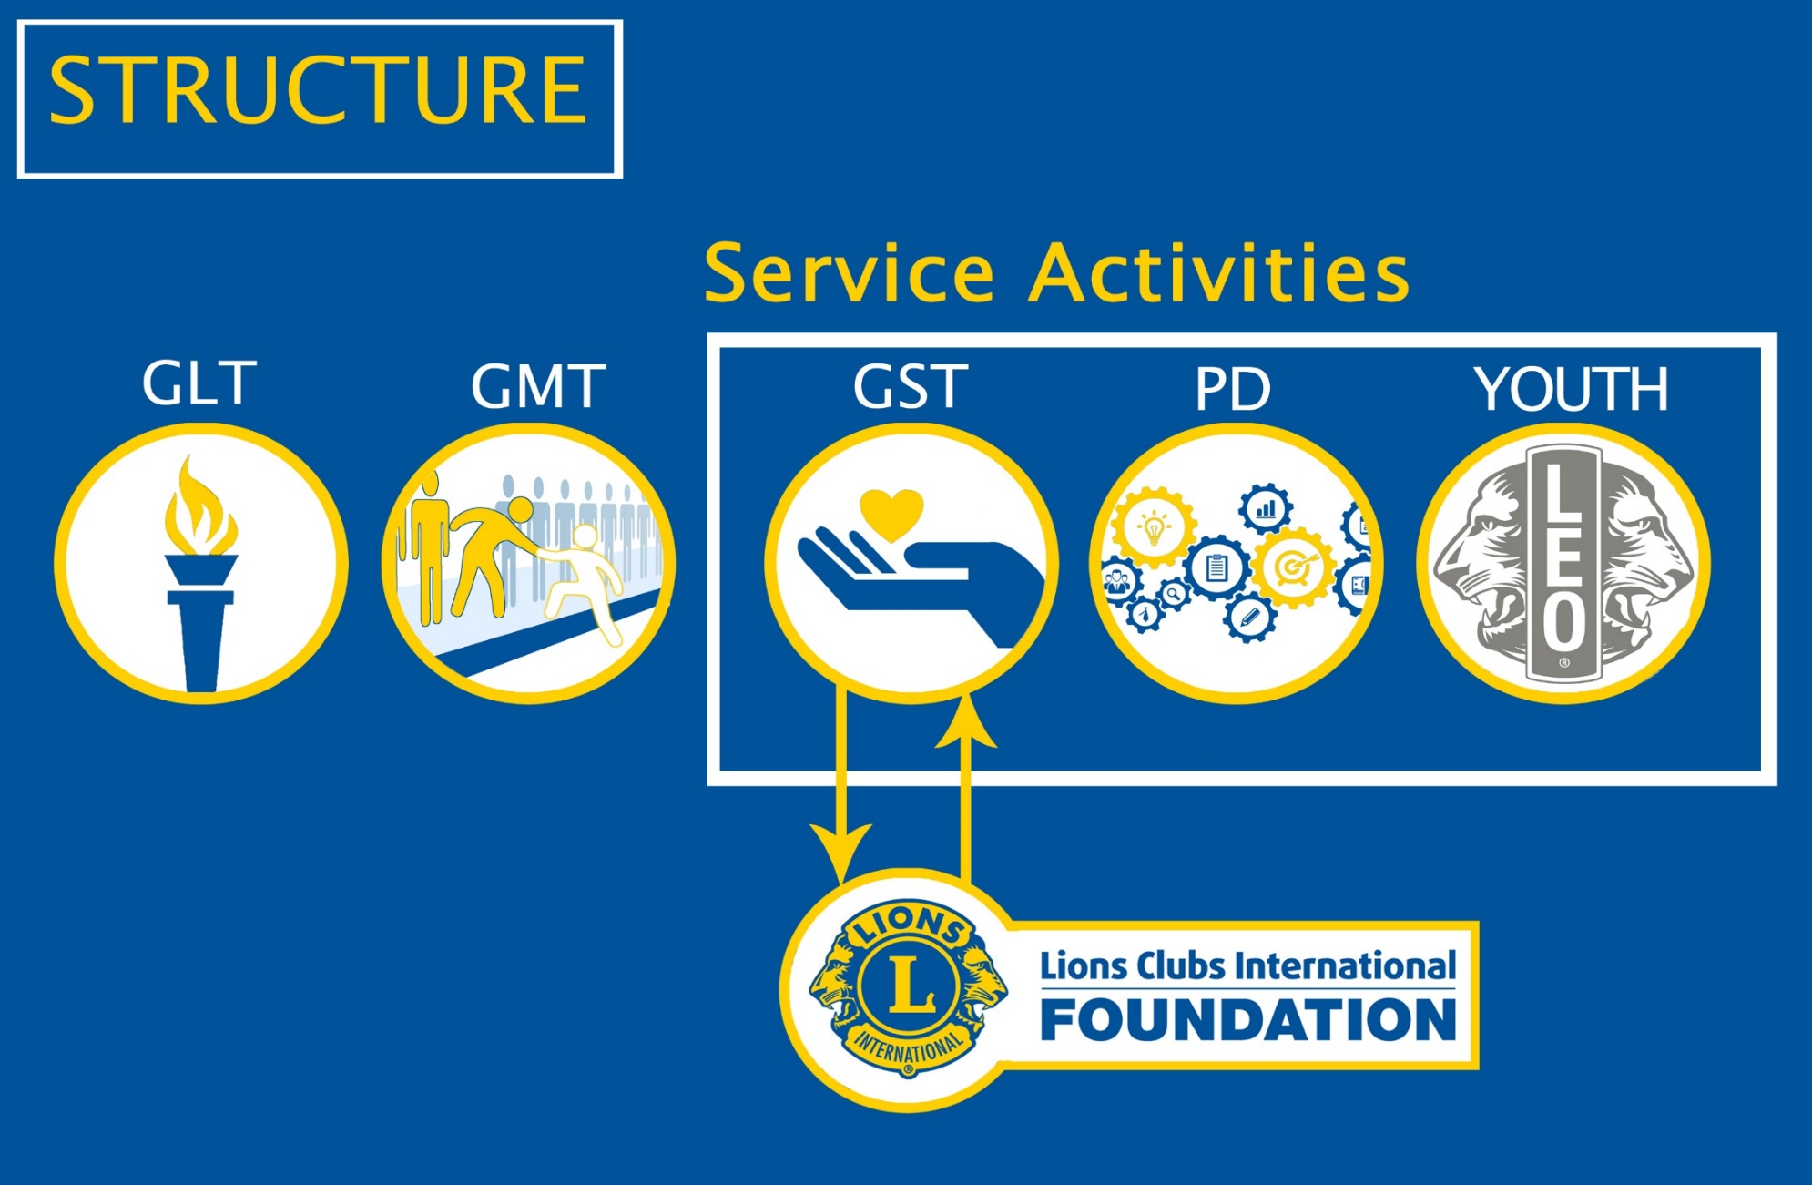
结构
服务活动
Notes:
让我们仔细看看GST在服务活动以及全球行动团队中所处的位置。作为服务活动司的最新部分，全球服务团队将同活动发展部门和青少狮部门一道将服务放在我们组织的最前沿。服务活动司内的每个部门将一起合作，互相补充来达到我们的目标。
我们可以把活动发展部门看作是智库： 研发服务活动和模式、建立工具来支持方案的实施并发展试运行活动来测试新的倡议活动。GST 将起动员者的作用： 激励实地的狮友实施亲手服务方案、收集并分析所有宪章区的需求和机会的反馈。我们将在确保GST收到所需数据方面，起到不可分割的作用。这个数据将会被转化成有价值的见解，用于活动发展部门进一步改进与每个地区具体相关的活动和资源。
在服务活动司外部，全球服务团队将与全球会员发展团队和全球领导发展团队并肩合作。GST、GMT和GLT一起组成全球行动团队，统一狮子会的三个关键领域：领导发展、会员成长和服务。
GST 也将会与基金会合作，以增加服务方案的资源、为组织和基金会带来能见度并在经历需求评估、进展报告、实地访问到最终报告周期中支持地方狮子会寻求拨款资金。我们想让狮友知道基金会所做的一切并帮助传播信息给他人。

Slide 11
全球行动团队结构
执行干部
大使
前国际总会长
国际理事会
LCIF 信托理事会
即将卸任国际理事
全球行动团队主席、副主席 & LCIF 信托理事联络员
GLT
宪章区领导人
GMT
宪章区领导人
GST
宪章区领导人
GMT
GLT
副宪章区领导人
GMT
副宪章区领导人
GST
副宪章区领导人
GMT
GST
GMT
GLT
地区领导人
GMT
地区领导人
GST
地区领导人
复合区全球行动团队主席 (议会议长)
GLT
复合区协调员
GMT
复合区协调员
GST
复合区协调员
LCIF
复合区协调员
区全球行动团队主席 (总监)
GLT
区协调员
GMT
区协调员
GST
区协调员
LCIF
区协调员
分会全球行动团队主席 (分会会长)
GLT
第一副分会会长/领导发展主席
GMT
会员发展主席
GST
服务主席
LCIF
LCIF 协调员
Notes:
这是高层次说明全球行动团队和LCIF将如何进行合作的情形。

Slide 12
全球服务团队 & LCIF 结构
执行干部
大使
前国际总会长
国际理事会
LCIF 信托理事会
即将卸任国际理事
全球行动团队主席，副主席 & LCIF 信托理事联络员
GST
宪章区领导人
GST
副宪章区领导人
GST
GST
地区领导人
复合区全球行动团队主席 (议会议长)
GST
复合区协调员
LCIF
复合区协调员
区全球行动团队主席 (总监)
GST
区协调员
LCIF
区协调员
分会全球行动团队主席 (分会会长)
GST
分会会长
LCIF
分会会长
Notes:
让我们仔细看看 GAT – LCIF 的关系。LCIF 尤其在与全球服务团队的合作中所处的地位，如图中说明的双向箭头。
LCIF 协调员和 GST 成员受益于互相宣传。LCIF 支持狮子会的服务并且狮子会的服务得到来自LCIF的资金援助。通过突出两者的关系，服务和对基金会的财力支持得到加强。
GST 成员和 LCIF 协调员将会在复合区、区及分会层面起到领导人的作用。通过在每个层面的合作，计划可以整合并开发来实现多项目标。
在宪章区和地区层面，LCIF 没有协调员代表，我们将负责支持基金会到会员。
募款的目标是由LCIF建立的，因此当狮友通过合格拨款寻求资金时，我们就能够应对。没有来自LCIF 的支持，狮友无法满足他们社区大规模的需求或应对无法预期的灾难。

Slide 13
GST 支持 LCIF 的义务
启发和激励服务
宣传并讲述 LCIF 的故事，以支持服务
用捐款和募款来支持 LCIF
支持方案的监控
继续支持麻疹活动，以完成我们剩余的 $5.5 百万美元的承诺
Notes:
以下是我们计划如何达到 GST – LCIF 的合作关系：
我们同 GST 复合区和区协调员一道，将帮助识别方案 ，这些方案需要并符合拨款资金，同将协助完整的拨款周期。这包括了解每一个程序步骤，从需求评估到最终报告，包括实地访问。
我们还必须鼓励捐款并通过讲述 LCIF 的故事来启发狮友。
LCIF 能将资源带给很多服务方案，尤其是拨款。
LCIF 能够改善狮子会服务的能见度并建立合作伙伴
我们想在灾难预警方面，建立狮子会的专长。 这将会产生及时、有效和深思熟虑的灾难应对。

Slide 14
GST 目标和策略
全球服务团队
目标
策略
Notes:
GST 已经设立了具体的目标并制定策略，以便达到这些目标。

Slide 15
GST 目标
亲手服务方案的实施
糖尿病方案的实施
MyLCI 报告
LCI 软件应用
与 LCIF 协调员的合作
支持国际总会长阿噶沃的 2017-2018 年度目标: 服务1.5亿民众
开发中:
青少年参与 – 狮友和青少狮的合作
与全球和地方组织的合作关系
  帮助我们建立你需要的 GST
Notes:
为了达到每年服务 2 亿民众新的有声望的目标并将我们的服务影响最大化，GST 将负责制定一套目标。第一年的目标如下：
-增加 5% 的服务方案实施
-增加 5% 的服务报告
-增加 7% 的糖尿病服务方案
-鼓励 LCI 移动软件在可使用地方的使用
-与分会 LCIF 协调员的合作
每一个目标将帮助支持国际总会长阿噶沃的 2017-2018 年度服务 1.5 亿民众的目标。
其他的策略还在开发中，以达到以下的目标：
-方案发展中有更多的青少年参与
-增进与地方组织和商业的合作关系
在未来的数年里，目标的设定将会具体到区，这将会让GST 区协调员进一步审查区的需求和机会、在结构中沟通这些需求并相应地获得更多来自我们以及总部 GST 团队对区域的支持。最后，我们的最大优先考量是帮助建立未来的 GST，我们需要的 GST 。为了建立一个强大和成功的团队来支持我们地区的狮友，我们必须与 GST 专员一道工作并计划在今年的试运行年内与他们定期接触。

Slide 16
资源
针对所有领导层面的客制化的教育材料
目前可以提供的有
  百年庆服务挑战
  传承方案
可提供的报告有
  根据领导层面的不同报告
  可以跟踪还未报告活动的分会
  活动分类的摘要
Notes:
总部的 GST 团队想同我们一道工作，来建立具体的区域资源，帮助我们达到我们的目标。这些现有和开发中的资源提供给所有层级的狮子会。狮子会学习中心提供区层级和分会层级狮友的训练机会。
其他可以提供给我们的资源包括：百年庆服务挑战，其中包括 2017-2018 的糖尿病活动、百年庆传承方案以及各种领导发展工具，比如能够进一步发展我们技能的狮子会学习中心课程、网络研讨会和地方学院及研习会。
此外，MyLCI 还提供几项报告。根据领导层级，我们将能够看到不同的分会如何积极活跃。能够看到哪些分会还未报告任何服务活动以及看到哪些分会报告的活动种类。 (我们有很长的报告名单，给你提供给每个层面的报告)。

Slide 17
资源
开发中
  方案理念
  基本方案规划资源
  方案蓝图
LCI 和 GST 领导之间的持续沟通对区域恰当的资源开发非常关键
Notes:
方案理念的快速单正在开发中，它们将给狮友和青少狮提供简单、即用、有影响力的服务方案，可以客制化给不同的狮子会社区。方案理念从初级到高级并能改编适用于任何狮子会区域。活动发展部门目前正在进行破土服务方案工具称作方案蓝图，它将可以用更有效并区域化的方式进行服务方案规划和实施。
不过，这是一个我们区域专员和我们之间的双向沟通，为了建立更适合区域的资源。这包括当新的资源出现时，可以与狮友交流、数据收集并提供信息反馈给专员。

Slide 18
可用于支持所有复合区和区训练的全球服务补助款：
GST-复合区协调员运作预算 ($600美元)
GST-区协调员运作预算 ($250美元)
区补助款
分区主席训练
复合区补助款
第一 & 第二
副总监训练
Notes:
目前还未提供，全球行动团队-服务复合区和区协调员将符合一项运作预算。本预算用于覆盖协调员在完成其职责时所产生的费用。(比如，网络研讨会服务、训练成本、与服务活动相关的旅行或参加区相关会议)。
一旦完成所有的要求，复合区协调员可以收到600美元的预算，区协调员可以收到250美元的预算。

Slide 19
运作预算：获得资金
年度
计划
运作预算
支付表格
两门在线课程
Notes:
要想获得他们的运作预算，复合区和区协调员必须完成以下事项：
提交一份发展计划 (将具体到服务)。这个可以通过全球行动团队发展计划和进展报告网页完成。
完成 2 门必修在线训练课程，将会在狮子会学习中心 （LLC）上提供；推荐的课程单将会尽快提供给协调员。要求复合区和区协调员完成这些课程，我们身为领导也要熟悉这个材料。
协调员需要提交一份复合区/区的运作预算支付表格，给全球服务团队的职员，电邮至： gst@lionsclubs.org

Slide 20
方案理念
植树。咨询你的地方环境机构，来确定需要树的种类和数量以及植树地点。
主办一场关注大自然和环境的摄影比赛。
准备并分发食物篮给有需要的家庭。
主办一项健康饮食活动。要求一位营养师作主要演讲人。
辅导患有癌症的儿童以及他的兄弟姐妹。
带领兄弟姐妹去采购学校用品或衣服。
通过募款或义务劳动，支持导盲犬训练活动。
主办一场“哗哗棒球” 游戏或比赛。
与青少年一道创作壁画或创建一个社区马赛克。
让青少年参与改装一个儿童中心或学校教室：刷漆、修理或整理景观。
赞助一个有需求的儿童参加糖尿病营活动。
举办一项为地方糖尿病营或基金会的募款活动。
Notes:
这是从先前提及的快速资源单中的一些方案理念的掠影。
重要的是要记住，这些只是推荐供实施的方案。这些方案在世界各地很成功。你可以稍作更改进行实施，来匹配贵社区的具体需要以及地方资源的提供。

Slide 21
现在该做什么：
世界糖尿病日
  2017年11月14日
  全球努力来建立由糖尿病造成的不断上升的健康威胁意识
  地方倡议或预先设定的活动
全球服务周
  对抗饥饿：1月9日至15日
  保护我们的地球：4月17日至23日
  为青少年：8月7日至13日
  视力中的服务：10月10日至16日
Notes:
前谭总会长要求我们采取立刻的行动。因此，让我们走出去并鼓励我们社区的狮友参加一些即将到来的服务日期和活动，来结合我们最后的百年庆年度。世界糖尿病是11月14日。作为我们新的全球服务重点，让我们鼓励全球的狮友参加与糖尿病一致的方案。我们还在继续每个百年庆服务挑战活动的全球服务周。如果你需要方案理念的帮助，请联络 LCI 的区域专员以寻求协助。

Slide 22
收获
服务的价值
报告
有效的方案规划
与 GMT、GLT 和 LCIF 的横向合作
建立我们需要的 GST
  利用区域专员作为资源
  调查
Notes:
我们需要你帮助向各地的狮友传播 GST 的信息和目标。关键是，我们一道有正确的信息在手，以便我们能够同狮友分享我们的目标，为了满足他们。
以下是本次讲座的获益之处。我们竭力：
-增加亲手方案传递的价值，为了满足我们新的服务目标。
-在每个区域增加服务报告。如果狮友不报告他们方案的服务影响力，我们就不能达到我们的服务影响力目标。
-改进方案发展效率。这意味着有效地计划简单的、即刻能用的、容易的方案并通过利用提供的工具和资源来创造更大的服务影响力。
-与 GMT、GLT 和 LCIF 合作。
-与我们的区域专员合作，建立我们需要的 GST。
最后一点是全球服务团队试运行年的关键。这意味着运用你的区域化并与区域专员定期沟通。我们不仅有我们的区域专员，而且还有我们的活动发展团队支持我们。我们的专员是发展之屋和我们之间的入口。我们一道将我们的服务放在组织的最前沿。
LCI 想要支持我们，同时我们需要共同合作以达到我们的目标并改进所有地区的服务影响力。这就是为什么你们都要做一项调查：查看每个区域的优势和需求以及他们差异。今年秋季，本项调查将会发给复合区和区协调员。请帮助鼓励 GST 协调员完成本调查，以便帮助 LCI
建立具体需要的工具。

Slide 23
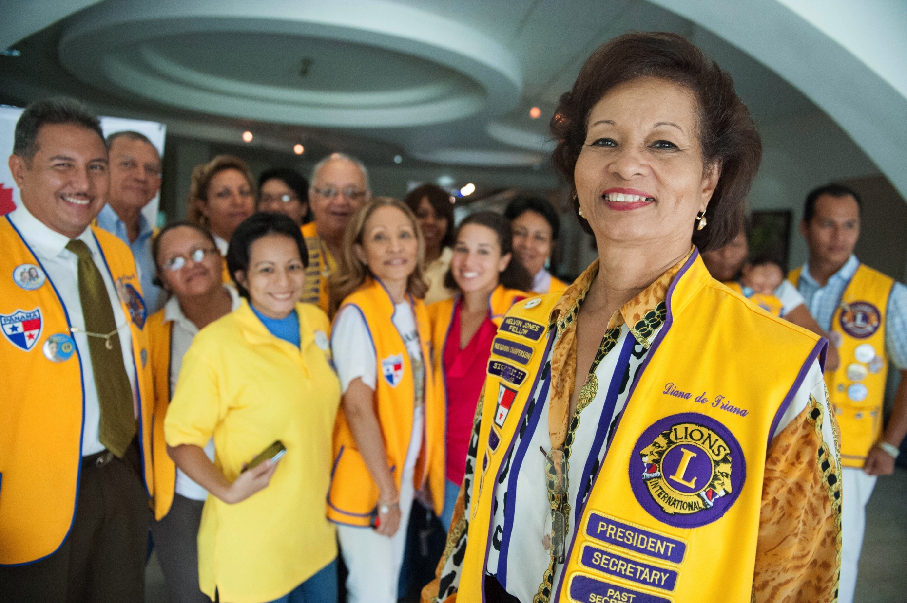
是采取行动的
时候了
Notes:
现在是行动的时刻。我们将向世界展示我们关爱。我们将向世界展示，我们已准备好卷起袖子并解决问题。

